Slide 1

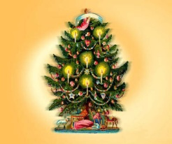
Рождественские встречи!

Slide 2
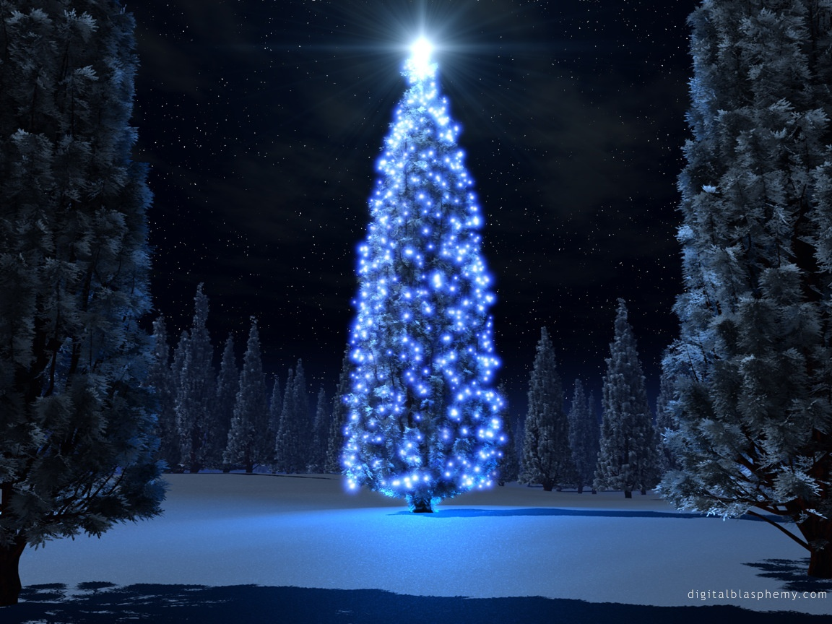

Slide 3
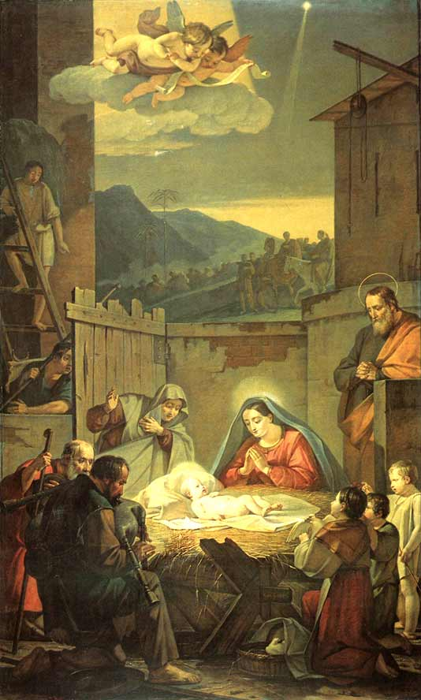
С РОЖДЕСТВОМ ХРИСТОВЫМ!
Стояла зима. Дул ветер из степи. И холодно было Младенцу в вертепе На склоне холма. Его согревало дыханье вола. Домашние звери Стояли в пещере. Над яслями теплая дымка плыла… Мерцала звезда по пути в Вифлеем. Растущее зарево рдело над ней И значило что-то. И три звездочета Спешили на зов небывалых огней. За ними везли на верблюдах дары. И ослики в сбруе, Один малорослей Другого, шажками спускались с горы. Светало. Рассвет, как пылинки золы, Последние звезды сметал с небосвода, И только волхвов из несметного сброда Впустила Мария в отверстье скалы. Он спал, весь сияющий, в яслях из дуба, Как месяца луч в углубленье дупла. Ему заменяли овчинную шубу Ослиные губы и ноздри вола. Стояли в тени, словно в сумраке хлева, Шептались, едва подбирая слова. Вдруг кто-то в потемках немного налево От яслей рукой отодвинул волхва, И тот оглянулся: с порога на Деву, Как гостья, смотрела звезда Рождества.
Б. Пастернак

Slide 4
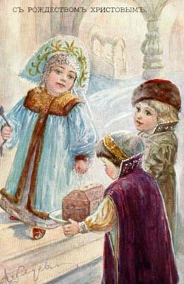
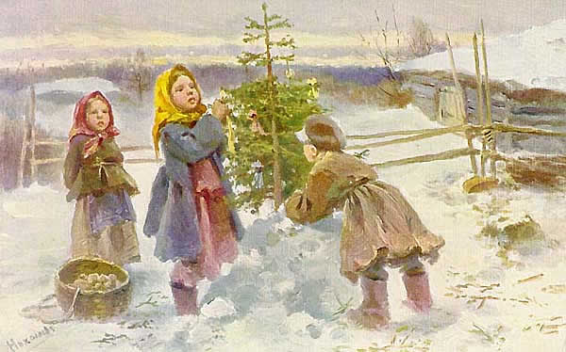
Зелень яркая бархатных хвой,
Белоснежный покров снеговой …
Что за снег ! Как чиста и нежна,
Как пушиста его пелена!
Т.Л. Щепкина-Куперник
С детства помните сочельник,
Этот детский день из дней?
М.А. Кузмин
Весь день 7 января принято ходить в гости и принимать гостей

Slide 5
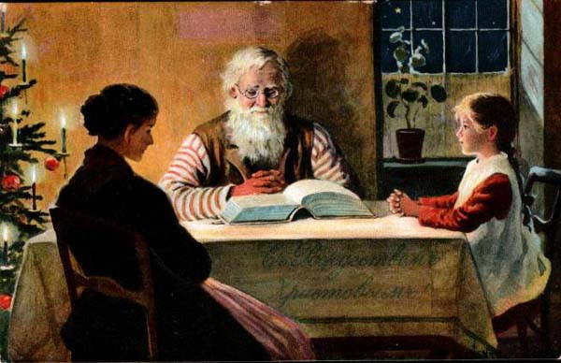

Slide 6
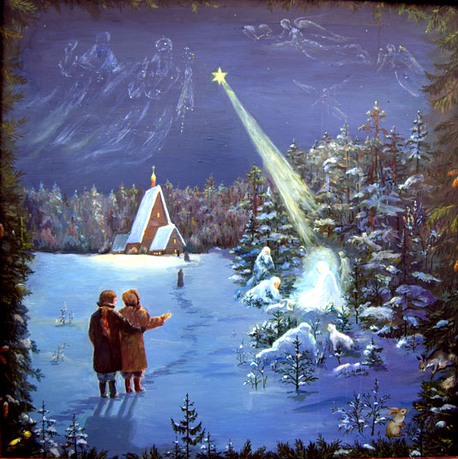

Slide 7
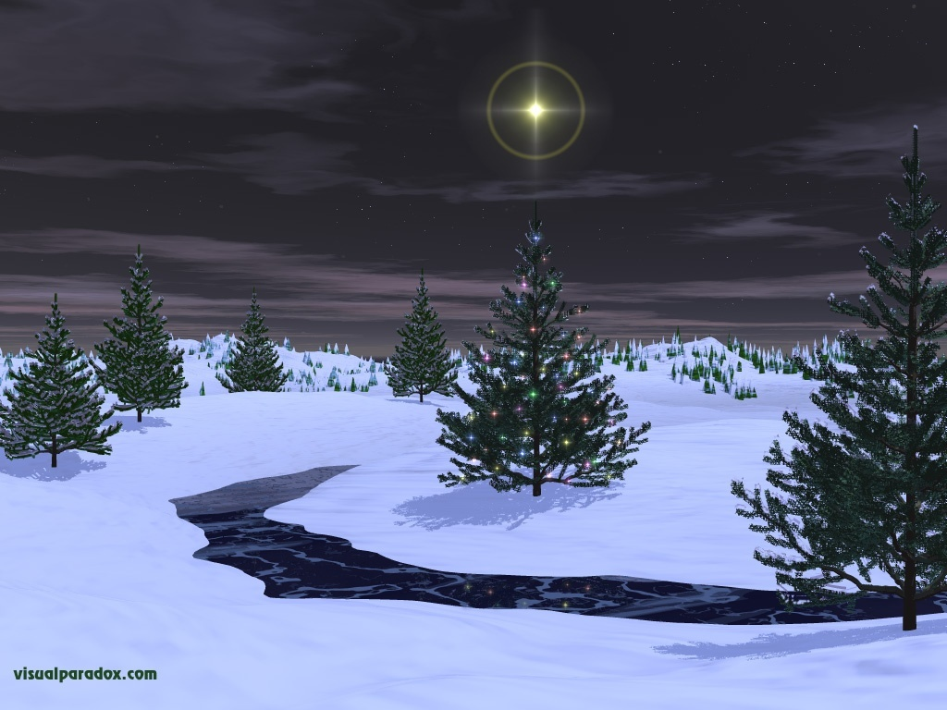
Ночь тиха над Палестиной. Спит усталая земля. Горы, рощи и долин Скрыла все ночная мгла,
Стадо верно сосчитали, Обвели ночной дозор, И, усевшись, завязали Меж собою разговор.
В Вифлееме утомленном Все погасли огоньки, Только в поле отдаленном Не дремали пастухи,

Slide 8
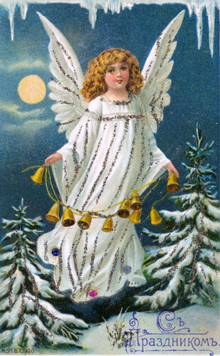
Вдруг раздался шелест нежный, Трепет пастухов объял, И в одежде белоснежной Ангел Божий им предстал.
Не пугайтесь, не смущайтесь! От Небеснаго Отца Я пришел великой тайной Вам возрадовать сердца. Милость людям посылает Сам Христос, Владыко-Царь, Грешный мир спасти желая, Себя людям отдал в дар.
Сегодня родился Спаситель мира
Иисус Христос!
Вы найдете его в пещере !
Видите, какой свет идет оттуда ?

Slide 9
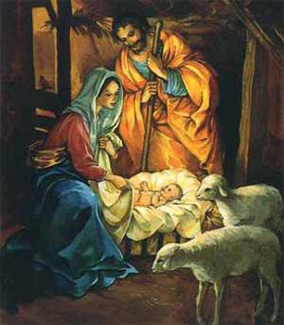

Slide 10
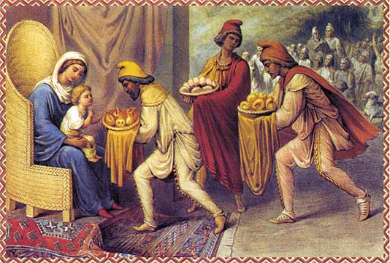

Slide 11
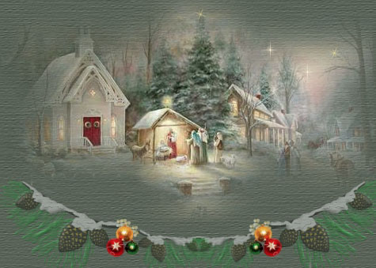
С РОЖДЕСТВОМ ХРИСТОВЫМ !

Slide 12
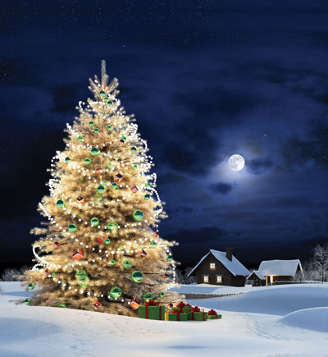

Slide 13
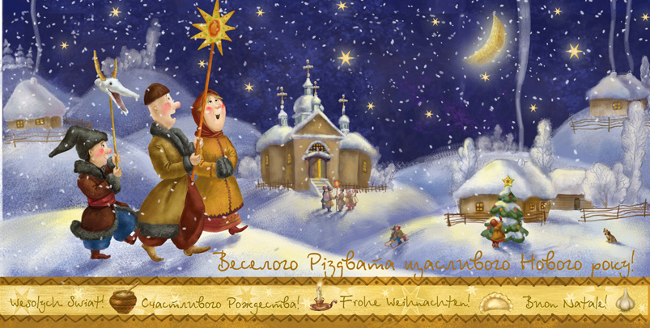

Slide 14
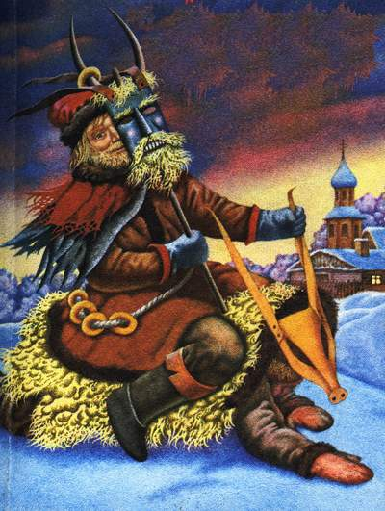
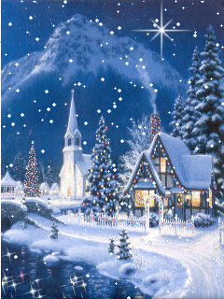
Глубже в небе синева, Ярче вспыхнула звезда... Приходила Коляда Накануне Рождества. По сугробам снеговым Шла, смеясь и веселясь, И к знакомым и чужим Под окошками стучась.
А за старой Колядой Колядовщики пришли, Встали шумною толпой, Песню звонко повели: "Уродилась Коляда Накануне Рождества..." Светит яркая звезда, Глубже в небе синева .

Slide 15

Презентация выполнена учениками 6 в и 7 в классов.
Настали святки. То-то радость! Гадает ветреная младость, Которой ничего не жаль, Перед которой жизни даль Лежит светла, необозрима; Гадает старость сквозь очки У гробовой своей доски, Все потеряв невозвратимо; И все равно: надежда им Лжет детским лепетом. А.С.Пушкин.

Slide 16

В чём притягательность рождественских святок?
Зимние Святки От Рождества до Крещенья… Вращенье Колес горящих под гору… Коловорот… Поворот духа из тени к свету, А солнца на лето… Предки вернулись… Для них костры жечь…
Колядованье… Посиделки, загадки… Гаданья… Отпугивание нечисти В «страшные вечера» От Нового года и до Крещения… Крест Года завершил вращение И начал новый круг…

Slide 17
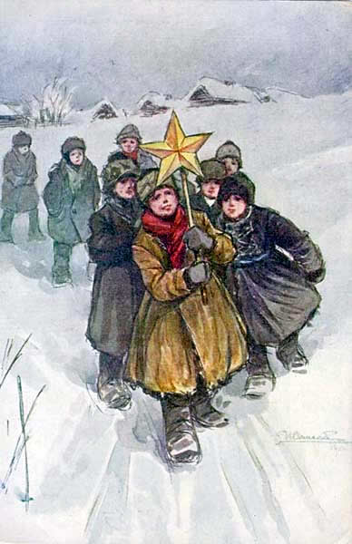
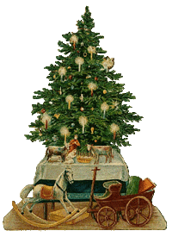
Наступили святок Радостные дни, И зажглись на елках Яркие огни. И.Никитин
В январе православный календарь отмечает начало святок, которые длятся 12 дней - от Рождества до Крещения. Первая неделя святок называется «Святыми вечерами».
Молодежь и дети наряжались, ходили по дворам с большой самодельной звездой, исполняя церковные песнопения - тропарь и кондак праздника, а также духовные песни-колядки, посвященные Рождеству Христову.

Slide 18
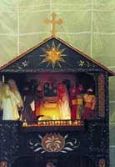
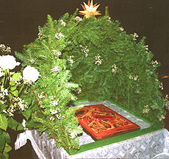
В некоторых районах России звезду заменяли «вертепом» - своеобразным кукольным театром, в котором представляли сцены Рождества Христова.
В глубине сцены люлька, склонившиеся Пресвятая Богородица и Святой Иосиф, ослик и вол согревают младенца дыханием...
Плавно, словно чудесным образом, на авансцену выплывает ангел и возглашает Радостную Весть!.. Пастухи и волхвы кланяются младенцу..

Slide 19
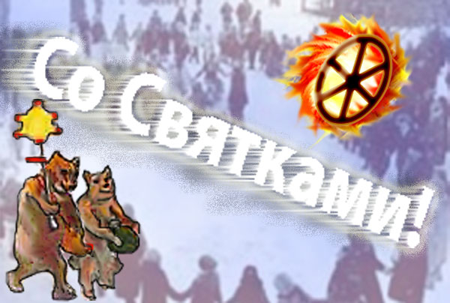
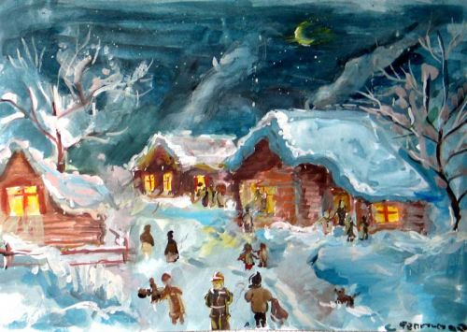
Вторая неделя святок называлась «Страшными вечерами». В эти дни в народе принято гадать о будущем, колядовать, петь подблюдные песни и одеваться ряжеными.
На святки свои порядки –обряды, обычаи да колядки .
Все 12 дней никто не брался ни за какую работу, боясь несчастья. По поверьям, с началом Святок с того света возвращаются души умерших, начинаются потехи нечистой силы и ведьм, которые справляют шабаш и веселятся с нечистыми.

Slide 20
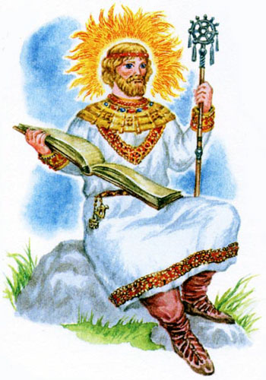
В святочный период проходил Коляда, который был у древних славян праздником народившегося солнца, днем рождения солнечного года. В ночь на Коляду жгли костры (зажигали древним способом священный огонь, который горел 12 дней), вокруг плясали, с приговорками с гор скатывали горящее колесо.
Слово Коляда означает и празднование зимнего солнцеворота, русского праздника, а с забвением имени Даждь-бога косвенно обозначает и бога солнца.

Slide 21
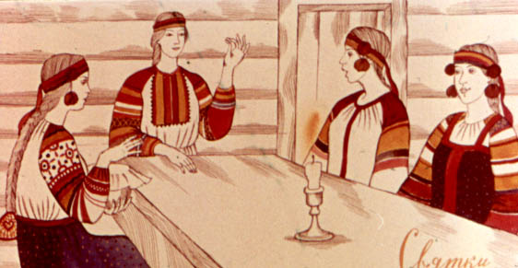
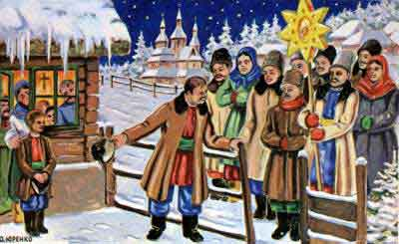
Молодежь, разодетая в новые рубахи, чтобы избежать неурожая, собравшись в избе, плясала, перекидывалась загадками, а главное — рядилась. Ряженье служит символом обновления природы.
По домам в вечернее время и по ночам ходили ряженые — колядующие, специально для того, чтобы получить от хозяев обрядовую пищу и высказать им благожелания в наступающем году, достаток семьи в будущем году, считалось, напрямую зависел от степени одарения колядующих.

Slide 22
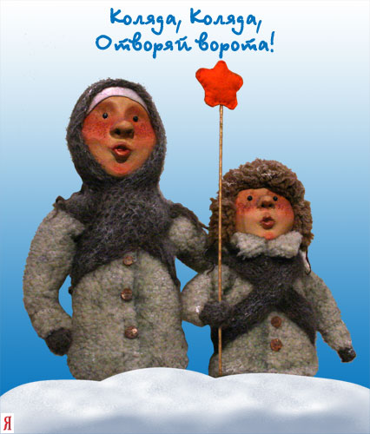
Коляда, коляда, Накануне Рождества! Тетенька добренька, Пирожка-то сдобненька Не режь, не ломай, Поскорее подавай, Двоим, троим, Давно стоим, Да не выстоим! Печка-то топиться, Пирожка-то хочется!
На новое вам лето, На красное вам лето! Куда конь хвостом — Туда жито кустом. Куда коза рогом — Туда сено стогом. Сколько осиночек, Столько вам свиночек; Сколько елок, Столько и коровок; Сколько свечек, Столько и овечек. Счастья вам, хозяин с хозяюшкой, Большого здоровья, С Новым годом, Со всем родом!
Пришла коляда - отворяй ворота!
***
Господин, господа, Господинова жена, Двери отворите И нас одарите! Пирогом, калачом Или чем-нибудь еще.

Slide 23
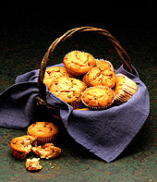
Колядовщики своими песнопениями желали хозяевам доброго здоровья
богатства, хорошего урожая, хозяйственного благополучия,
а те одаривали их в ответ угощением , колядками .
Колядки — калитки — это маленькие выпечные изделия из ржаного теста с различными начинками. Их выпекают обычно к Рождеству и угощают ими колядовальщиков.
Тесто для колядок
Ингредиенты: 2,5 стакана ржаной или смеси ржаной и пшеничной муки (в соотношении 1:1), 1,5 стакана жидкости (вода, молоко, простокваша и др. в различных соотношениях), соль.
Приготовление
Из муки, жидкости и соли замесить пресное тесто и оставить его на 20—30 мин, прикрыв салфеткой. Затем раскатать тесто в жгут, нарезать на равные кусочки, раскатать из них тонкие лепешки и придать им круглую или овальную форму. Положить начинку и защипнуть или просто загнуть края, сформовав изделия любой формы. Выпекать в духовом шкафу при умеренной температуре (200— 220°С). Горячие колядки смазать растопленным маслом или маслом со сметаной. Начинки для колядок могут быть самые разнообразные — из садовых и дикорастущих ягод, фруктов, творога, моркови, картофельного пюре, свежих грибов, каш и др.

Slide 24

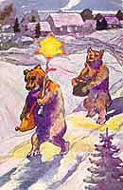
Неотъемлемой частью Святок было ряжение. Оно считалось самой главной и любимой забавой.
Ряженые надевали вывернутые мехом наружу шубы и шапки, накидывали на плечи рогожу, надевали маски животных.
Ряженые шли от дома к дому, вбегали в них, не спрашивая разрешения хозяев, вели себя дерзко, шумно. Ворвавшись в дом, ряженые пугали его хозяев, плясали или показывали небольшие театрализованные сценки, которые проходили шумно и весело. Получив от хозяев различные дары, ряженые быстро сворачивали представление и отправлялись в следующий дом. Часто они посещали молодежные посиделки - игрища, где становились участниками общих игр. Ряженых также полагалось одарить.

Slide 25
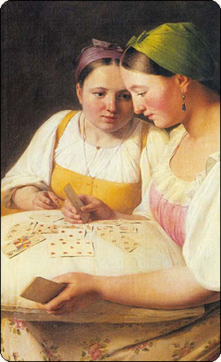
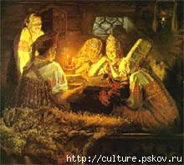
Обязательным элементом святок были молодежные посиделки. Парни и девушки пели, плясали, устраивали различные игры. Одним из обязательных святочных действий были гадания.
18 ЯНВАРЯ — Крещенский вечер, канун Богоявления, Второй сочельник — основной день святочных гаданий .
Празднование святок богато отражено в фольклоре и литературном творчестве.

Slide 26
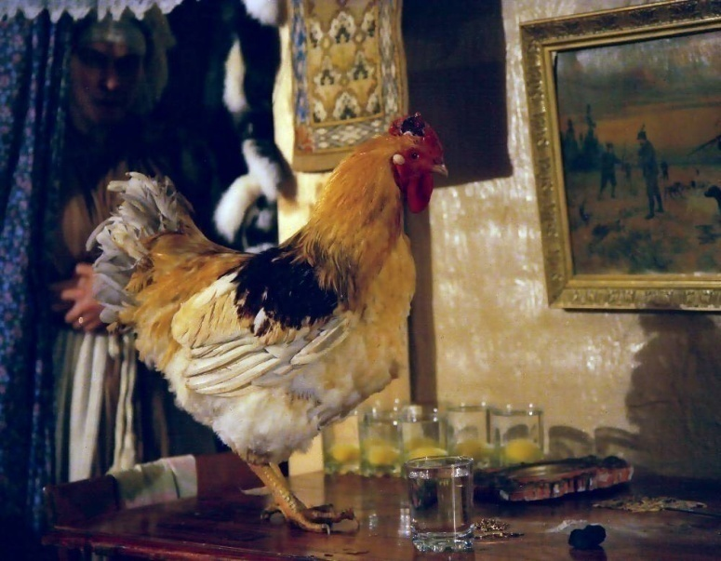
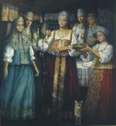
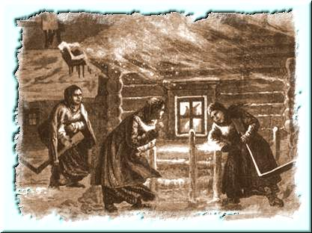
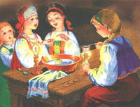
Раз в крещенский вечерок
Девушки гадали:
За ворота башмачок,
Сняв с ноги, бросали;
Снег пололи ; под окном
Слушали; кормили
Счетным курицу зерном;
Ярый воск топили;
В чащу с чистою водой
Клали перстень золотой,
Серьги изумрудны;
Расстилали белый плат
И над чашей пели в лад
Песенки подблюдны.
В.А. Жуковский

Slide 27
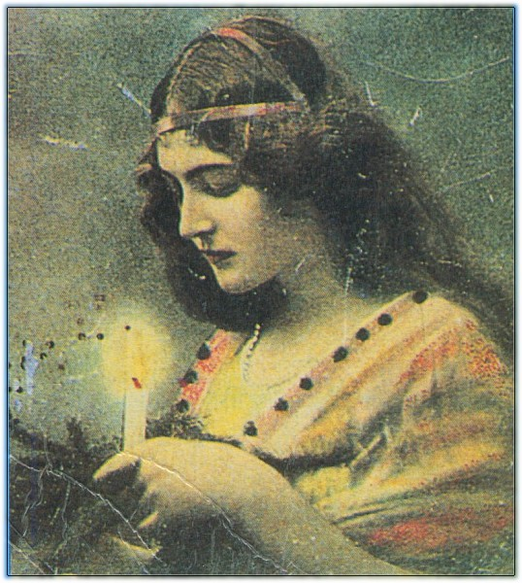
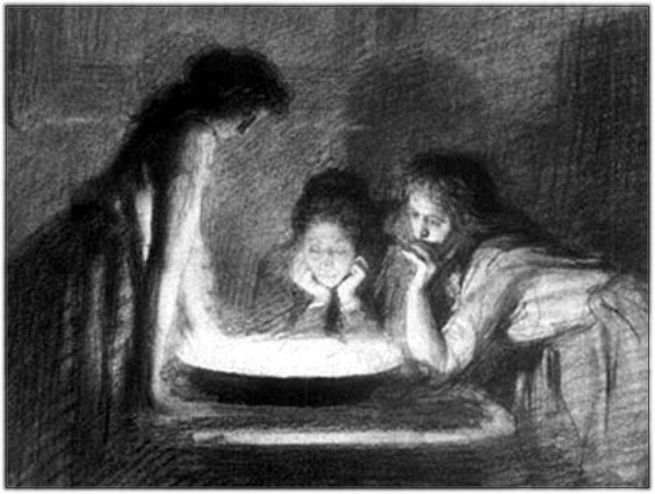
Татьяна любопытным взором
На воск потопленный глядит:
Он чудно вылитым узором
Ей что-то чудное гласит;
Из блюда, полного водою,
Выходят кольца чередою;
И вынулось колечко ей
Под песенку старинных дней:
"Там мужички-то всё богаты,
Гребут лопатой серебро;
Кому поем, тому добро
И слава!"
А.С.Пушкин

Slide 28
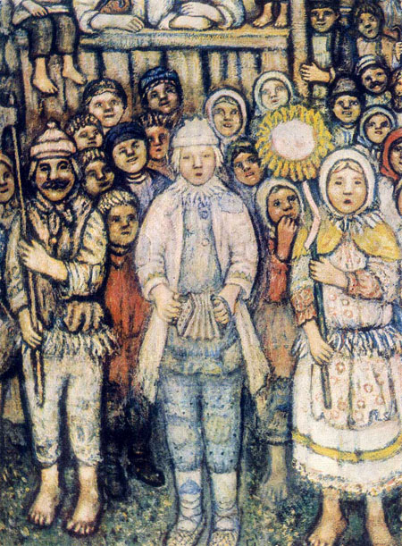
Последний день святок – славянский праздник Щедрец.
Щедрец знаменит своими щедровками и праздничным пиром. Обязательно присутствие на столе свинины, которая означает плодородие . Перед пиром необходимо повеселить народ щедровками. Состав ряженых такой же, как и на Коляде. Колядовщики подходят к дому или к толпе людей и поют:
Добрый вечер добрым людям!
Пусть веселым праздник будет!
Щедрый вечер, добрый вечер
Добрым людям на здоровье!
В щедрый вечер, в добрый вечер
Всем вам – счастья и здоровья!
«То вдруг один из толпы, вместо колядки, отпускал щедровку и ревел во все горло:
Щедрик, ведрик! Дайте вареник! Грудочку кашки! Кильце ковбаски!
Хохот награждал затейника. Маленькие окна поднимались, и сухощавая рука старухи высовывалась из окошка с колбасою или с куском пирога.»
Н.В. Гоголь

Slide 29
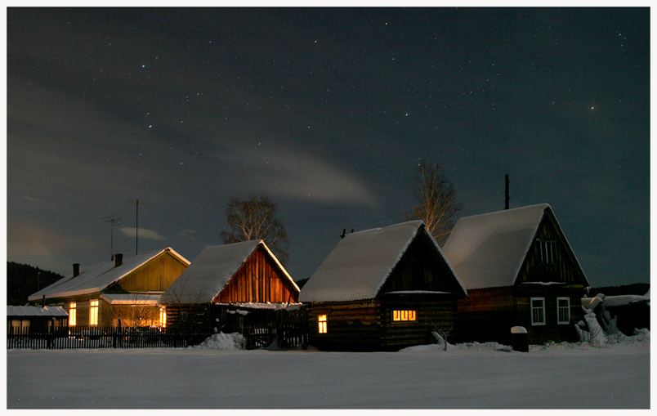
Крещенский сочельник

Slide 30
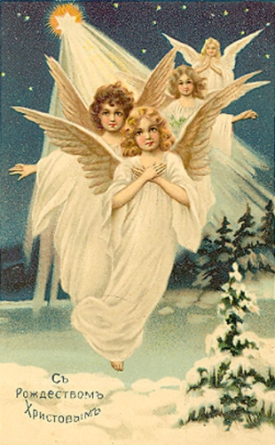
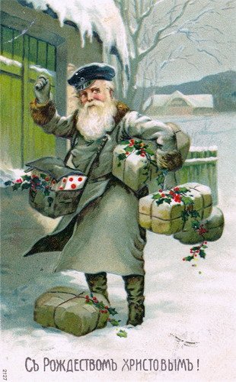
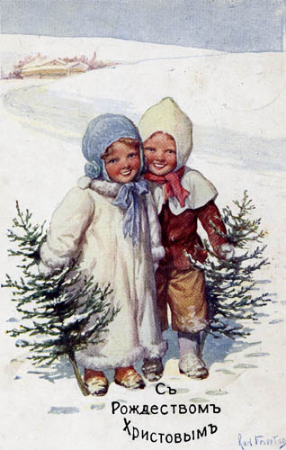
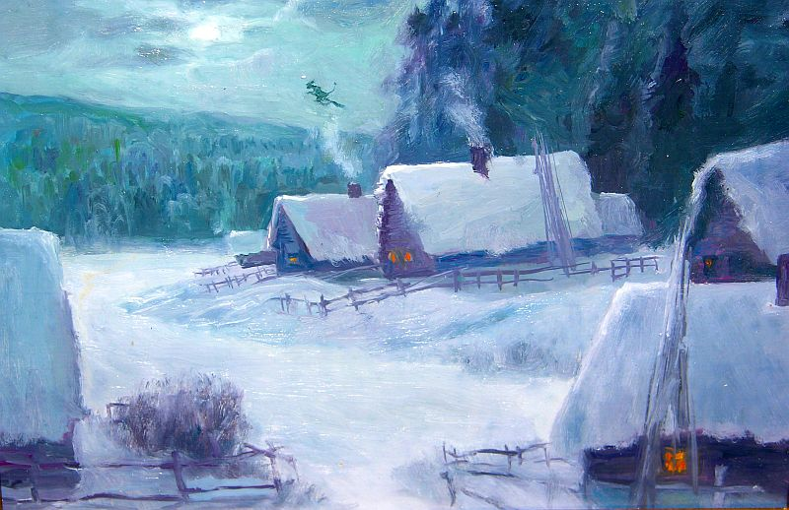
Святки – переплетение народных и христианских традиций.
На святки славили, прославляли Христа, Новый год, будущий урожай , поздравляли друг друга, желали здоровья, счастья.
Это рождественские песни, игры, сценки и ряженые, колядки, гадания.
Святки – это сказочные народные обрядовые праздники для души, для памяти.
Будьте здоровы,
Счастливы будьте,
Живите без бед
Много-много лет!

Slide 31
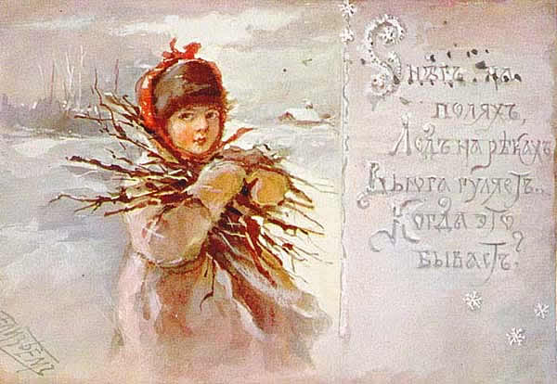
Интеллектуальная литературная игра
«Раз в крещенский вечерок...»
Цели: расширение кругозора учащихся, приобщение к народным традициям, развитие творческих способностей.
Игра посвящена святочно- новогодним обрядам, поверьям, обычаям. Сегодня вспомнить привычки «милой старины» нам помогут произведения русских писателей. Классическая литература отразила святочный период во всей полноте, яркости, неповторимости.

Slide 32
№1 «Спереди совершенно немец»: узенькая, беспрестанно вертевшаяся и нюхавшая все, что ни попадалось, мордочка оканчивалась, как и у наших свиней, кругленьким пятачком, ноги были так тонки, что если бы такие имел яресковский голова, то он переломал бы их в первом козачке. Но зато сзади он был настоящий губернский стряпчий в мундире, потому что у него висел хвост, такой острый и длинный, как теперешние мундирные фалды; только разве по козлиной бороде под мордой, по небольшим рожкам, торчавшим на голове, и что весь был не белее трубочиста, можно было догадаться, что он не немец и не губернский стряпчий, а просто...» Вы…? | Узнай героя: №2 «Она» имела отроду не больше сорока лет. Она была ни хороша, ни дурна собою. Трудно и быть хорошею в такие года. Однако ж она так умела причароватъ к себе самых степенных Козаков (которым, не мешает между прочим заметить, мало было нужды до красоты), что к ней хаживал и голова, и дьяк... А пойдет ли, бывало, она в праздник в церковь, надевши яркую плахту с китайчатою запаскою, а сверх ее синюю юбку, на которой сзади нашиты были золотые усы <...>, то <...> голова гладил усы <„.> и говорил стоящему близ его соседу: «Эх, добрая баба! черт-баба!» Вы…? | №3 «В досужее от дел время (он ) занимался малеванием и слыл лучшим живописцем во всем околотке. <...> [Он] был богобоязливый человек и писал часто образа святых: и теперь еще можно найти в Т... церкви его евангелиста Луку. Но торжеством его искусства была одна картина, намалеванная на стене церковной в правом притворе, в которой изобразил он святого Петра в день Страшного суда...» Вы...?

Slide 33
№1 Как известно, в канун Рождества всякая нечисть активизирует свои действия, предвидя свой скорый конец. Про вас у Гоголя сказано: «Одна только ночь оставалась ему шататься на белом свете, но и в эту ночь он выискивал чем- нибудь выместить... свою злобу.» В чем состояла главная пакость, сделанная вами жителям Диканьки в рождественскую ночь? Кому вы желали отомстить? Каким образом вам удалось вызвать метель? | №2 Многие в Диканьке утверждают, что Вы — самая настоящая ведьма, вы можете превращаться в различных животных. В кого обращались вы, если верить слухам? Как вы вредили односельчанам в рождественскую ночь? Не поделитесь ли опытом управления своим необычным транспортным средством? | №3 Вы активный борец со всякого рода нечистью: поединок ваш с чертом завершается абсолютным вашим торжеством. Каким же образом вы так легко совладали с чертом? Как в финале произведения вы «поблагодарили» черта за услуги? Помнится, когда вы пришли за помощью к Пацюку, вас поразила «волшебная» трапеза оного. Почему вы поспешили покинуть дом Пацюка?

Slide 34
Ночь перед Рождеством - время шумных молодежных забав, розыгрышей. Оксана, ради которой отправился в далекое путешествие за черевичками Вакула верхом на черте, и другие дивчины и парубки в эту ночь колядовали.
Опираясь на текст Н.В. Гоголя, ответьте на вопросы:
В чем сущность обряда колядования?
Каково происхождение слов «коляда», «колядовать»?
Представьте пример известной вам коляды.

Slide 35
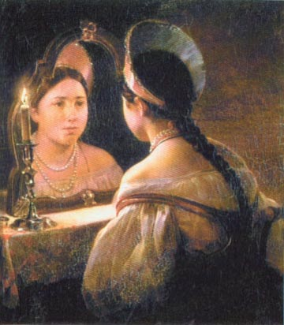
Святочные гадания
Милое девичье лицо, отраженное в зеркале, мягкая мгла, сгустившаяся вокруг, слабый свет свечи и та атмосфера чуть напряженной тишины, которую столь трудно передать зрительно и которая здесь, у Брюллова, так ощутима. Картина изображает один из главных и, наверное, один из самых таинственных святочных обрядов — гадание перед зеркалом.
Карл Брюллов
« Гадающая Светлана»

Slide 36
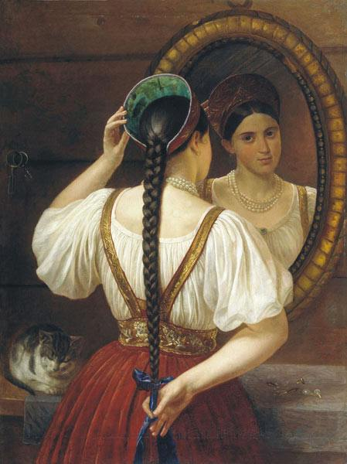
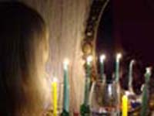
№1 «Вот в светлице стол накрыт Белой пеленою, И на том столе стоит Зеркало с свечою... Вот красавица одна, К зеркалу садится; С тайной робостью она В зеркало глядится; Темно в зеркале; кругом Мертвое молчанье; Свечка трепетным огнем Чуть лиет сиянье...» В.А. Жуковский « Светлана» Правильно ли вела себя героиня Жуковского, оставаясь гадать в доме? | №2 «На столе (в спальне) стояли еще с вечера приготовленные Дуняшей зеркала. ... Она зажгла свечи и села. Какого-то с усами вижу, — сказала она, видевшая свое лицо. Не надо смеяться, барышня, — сказала Дуняша. ... Долго она сидела, глядя на ряд уходящих свечей в зеркалах…» Л.Н. Толстой « Война и мир» Можно ли было гадать у зеркала в спальне? | №3 Татьяна, по совету няни Сбираясь ночью ворожить, Тихонько приказала в бане На два прибора стол накрыть. А.С. Пушкин « Евгений Онегин» Почему пушкинская Татьяна собиралась гадать в бане?

Slide 37
№1 «Я ничего не боюсь, — сказала Соня. — Можно сейчас?» Она встала. Соне рассказали, где амбар. С девичьего крыльца застучали ноги по ступенькам... и послышался голос: —Прямо, прямо вот по дорожке, барышня. Только не оглядываться». Л.Н.Толстой «Война и мир» В чем состояла суть гадания у амбара? Как вы думаете, что должна была делать Соня? | №2 «Ишь что баловницы выдумали! — ворчала Аксинья Захаровна, оставшись одна и кладя меловые кресты над входами и выходами, — ишь что выдумали — снег полоть!..» П.И.Мельников-Печерский «В лесах» В чем состояла суть данного обряда? Как и зачем «пололи снег»? | №3 «Над нею вьется Лель, А под подушкою пуховой Девичье зеркало лежит. Утихло все. Татьяна спит.» А.С. Пушкин «Евгений Онегин» Среди магических предметов при гадании «на сон» зеркало занимало первое место. Крестик, мыло, перстень, гребень, тарелка. Какой из этих предметов не могла положить под подушку пушкинская героиня? Почему?

Slide 38
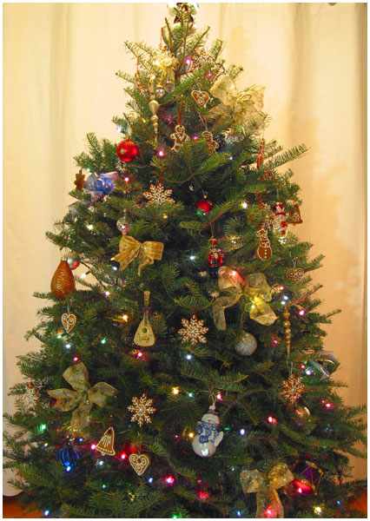
Ёлка
«В гостиной от пола до потолка сияла елка множеством, множеством свечей. Она стояла, как огненное дерево, переливаясь золотом, искрами, длинными лучами. Свет от нее шел густой, теплый, пахнущий хвоей, воском, мандаринами, медовыми пряниками. Дети стояли неподвижно, потрясенные», — так описывал свои детские впечатления от рождественской елки Алексей Николаевич Толстой в повести «Детство Никиты».

Slide 39
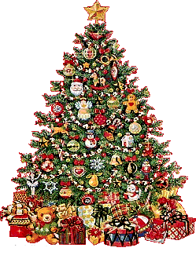

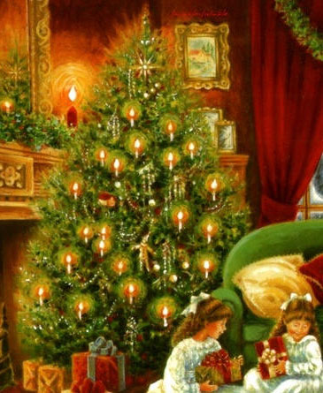
№1 Поклонение елке идет из глубокой древности. А вот обычай наряжать елку на Новый год появился... Когда же это было? Варианты ответов: а) в XIX веке; б) в XVIII веке; в) в XVII веке. | №2 В какой стране была установлена первая упоминаемая в истории новогодняя елка? Варианты ответов: а) во Франции; б) в Германии; в) в России. | №3 Кто из русских царей завел на Руси обычай наряжать елку на Новый год, украшать жилище еловыми и сосновыми ветвями? Варианты ответов: а) Алексей Михайлович; б) Петр I; в) Екатерина II.

Slide 40
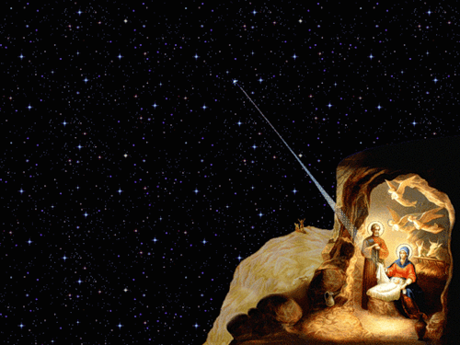


«Рождественнская звезда».
Вопрос : Что символизирует собой рождественская пятиконечная звезда?
1.Город, где родился Иисус Христос.
2.Имя матери Христа.
3.Древние мудрецы, пришедшие поклониться новорождённому Иисусу Христу.
4.Волхвы принесли младенцу Христу золото, ладан и [ ?].
5.Река, в которой был крещён Иисус Христос.
В холодную пору, в местности, привычной скорее к жаре,
чем к холоду, к плоской поверхности более, чем к горе,
Младенец родился в пещере, чтоб мир спасти;
мело, как только в пустыне может зимой мести.
. . ………………………………………………..
Он был всего лишь точкой . И точкой была звезда.
Внимательно, не мигая, сквозь редкие облака
на лежащего в яслях ребенка издалека,
из глубины Вселенной, с другого ее конца,
звезда смотрела в пещеру. И это был взгляд Отца. И.Бродский

Slide 41

«Мир на земле и счастья всем»…
Давайте Жить, Любить и удивляться, Давайте верить, помнить и жалеть, От Счастья плакать, от Души смеяться, Давайте Жить, чтоб Сердцем не стареть. Давайте будем просто восхищаться Полями, небом, серебром росы, И если трудно, все же не сдаваться – Идти вперед, не опуская головы. Давайте будем искренни в общенье, Честны в словах, поступках и делах, Давайте Верить, Свято, без сомнений Жить на яву, открыто, а не в снах! Давайте будем честно признаваться В своих ошибках, зависти и лжи, Давайте Жить, Любить и восхищаться - Расправьте крылья у своей Души!

